Slide 1


Auditorías Remotas, herramienta clave para los procesos de auditoría en tiempos de pandemia.

Slide 2


Agenda
01.
Alineación MIPG -Dimensión 7 Control Interno
02.
Objetivo y base conceptual
03.
Propuesta Metodológica
04.
Panel Preguntas
Esta presentación es propiedad intelectual controlada y producida por Función Pública

Slide 3

Alineación MIPG -Dimensión 7 Control Interno
01.

Slide 4
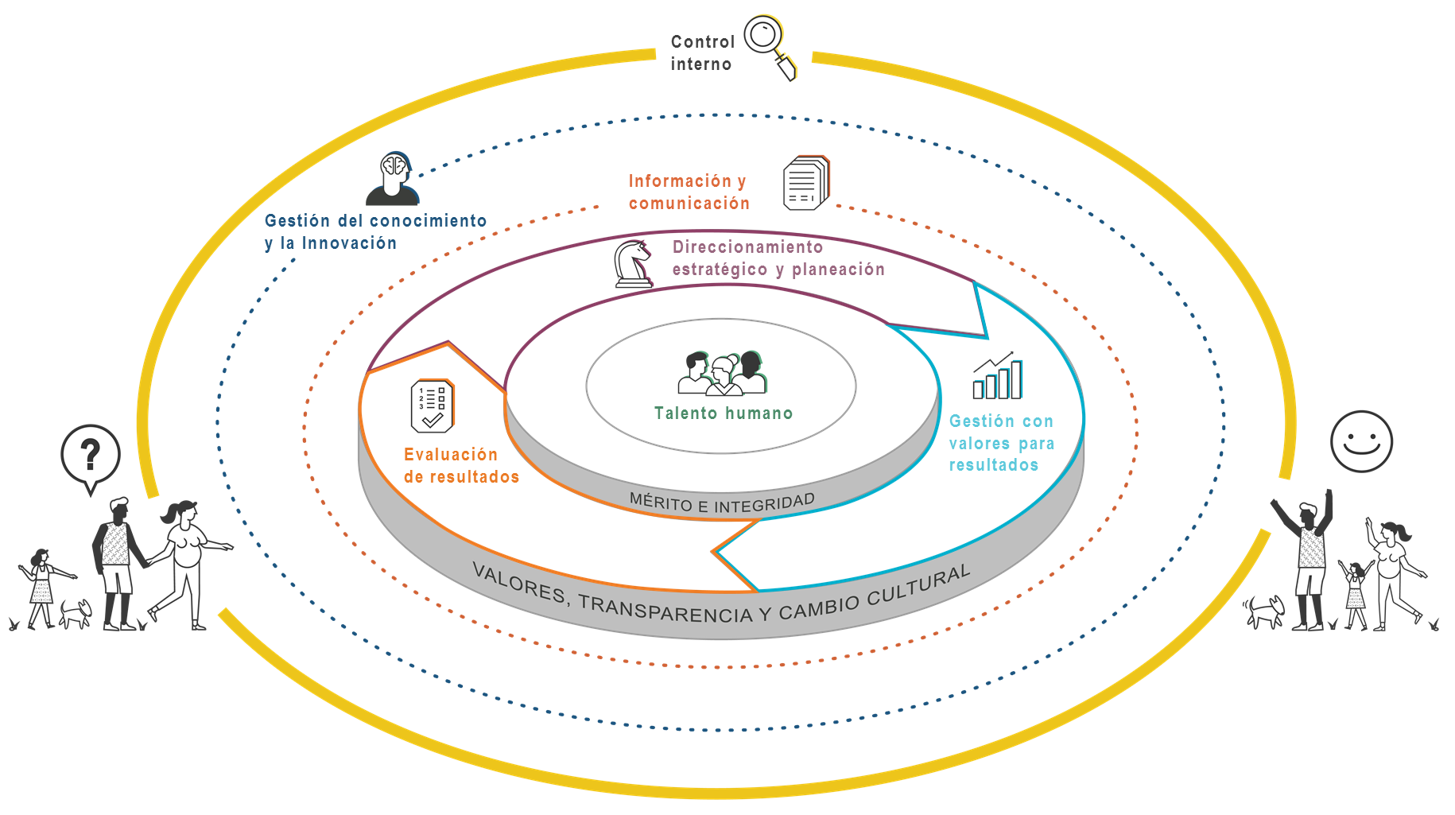
MIPG se implementa a través de 7 dimensiones operativas la 7ª es Control Interno

Slide 5
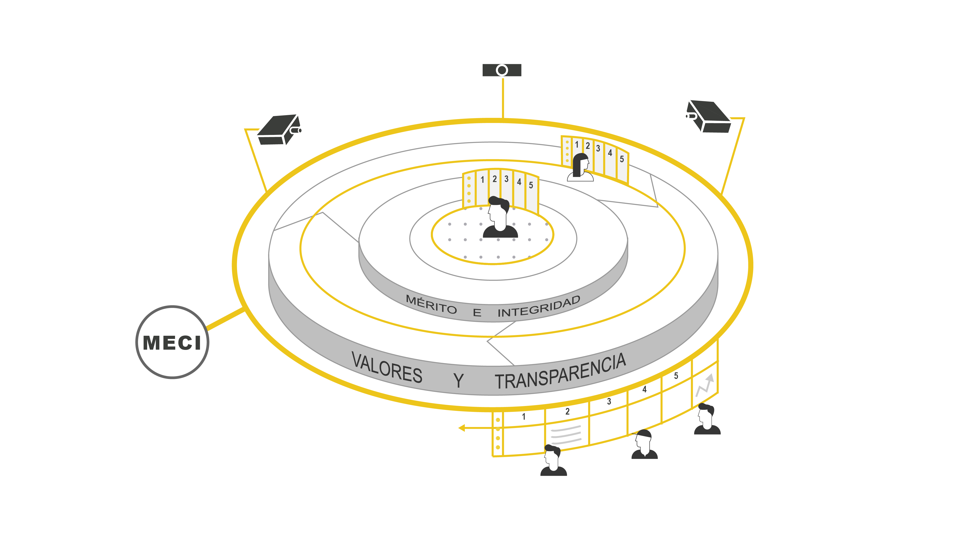

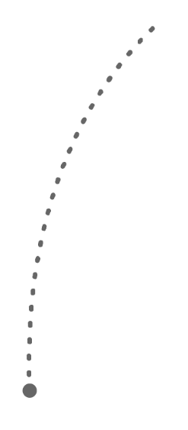



DIMENSIÓN 7
Control Interno
1 Línea de Defensa
2 Línea de Defensa
Línea Estratégica
VALORES, TRANSPARENCIA Y CAMBIO CULTURAL
Componentes:
1. Ambiente de Control
2. Evaluación del Riesgo
3. Actividades de Control
4. Información y Comunicación
5. Actividades de Monitoreo
3 Línea de Defensa
Su propósito es desarrollar las actividades de supervisión continua (controles permanentes) en el día a día de las actividades, así como evaluaciones periódicas (autoevaluación, auditorías) que permiten valorar: (i) la efectividad del control interno de la entidad pública; (ii) la eficiencia, eficacia y efectividad de los procesos; (iii) el nivel de ejecución de los planes, programas y proyectos; (iv) los resultados de la gestión, con el propósito de detectar desviaciones, establecer tendencias, y generar recomendaciones para orientar las acciones de mejoramiento de la entidad pública

Slide 6


Modelo de las Líneas (Instituto de Auditores)
Defensa
Centrarse en la contribución de la gestión de riesgos a la obtención de objetivos y la creación de valor, así como en cuestiones de "defensa" y protección del valor.
Protección de Valor
Fuente: Documento El Modelo de las Tres Líneas del IIA 2020 -Una actualización de las tres líneas de defensa. FLAI, IIA GLOBAL.

Slide 7



Línea Estratégica
Alta Dirección – Comité Institucional de Coordinación de Control Interno
Operatividad Líneas de Defensa
Líneas de Reporte
Proveedores de Aseguramiento Externo
Calidad
Auditoría Interna
Seguridad Información
Gestión Riesgos
Indicadores
Órganos de vigilancia y control externos
Gestión Operativa
SST
Cumplimiento Normativo
Control Contable
3ª Línea de Defensa
2ª Línea de Defensa
1ª Línea de Defensa
Fuente: Adaptado de Instituto de Auditores Internos. Visión 2020 Desafíos de Auditoría Interna en el horizonte 2020. Marzo 2015

Slide 8



Seguimiento y Monitoreo Integral Esquema Líneas Defensa
Línea Estratégica
Lineamientos
Seguimiento integral
Órganos de vigilancia y control externos
Otras evaluaciones externas
Alertas y Recomendaciones
Línea Reporte
Capacitación y Asesoría
3ª Línea
Evaluación Independiente
(Auditoría Interna)
1ª Línea
Seguimiento permanente
(procesos, programas, proyectos y metas asociadas)
2ª Línea
Seguimiento y Monitoreo
Alineamiento, comunicación, coordinación, colaboración

Slide 9
Objetivo y base conceptual
02.

Slide 10
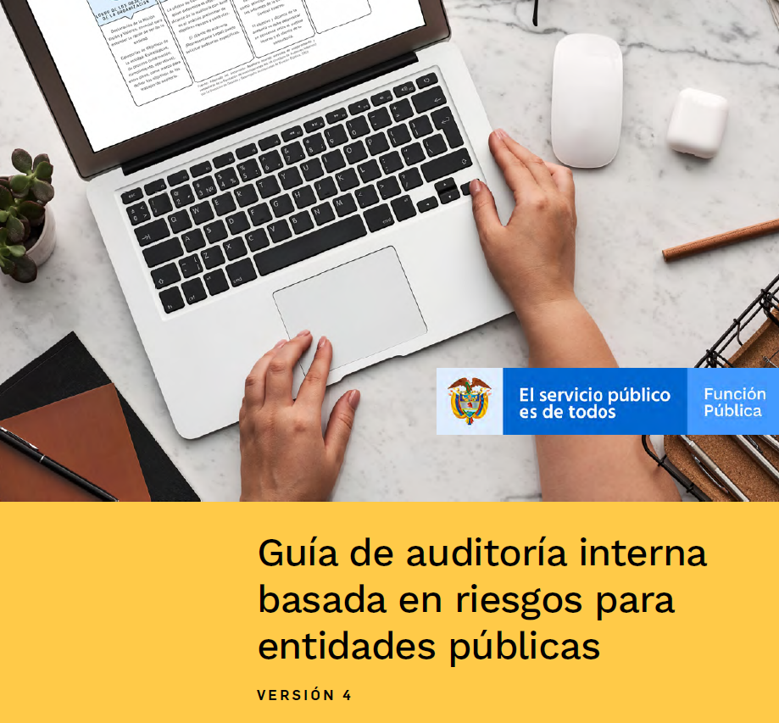
Objetivo general frente a la incorporación de lineamientos para la aplicación de Auditorías Remotas
Establecer lineamientos para la planeación y ejecución de auditorías remotas, teniendo en cuenta las restricciones impuestas por la pandemia que se suscitó a finales del año 2019 y las condiciones impuestas en cada país a inicios de 2020, sin una fecha final establecida, debido a la incertidumbre por la reaparición de eventos globales similares, lo que exige fortalecer esta práctica por parte de los Jefes de Control Interno o quienes hacen sus veces en todas las entidades del Estado.

Slide 11
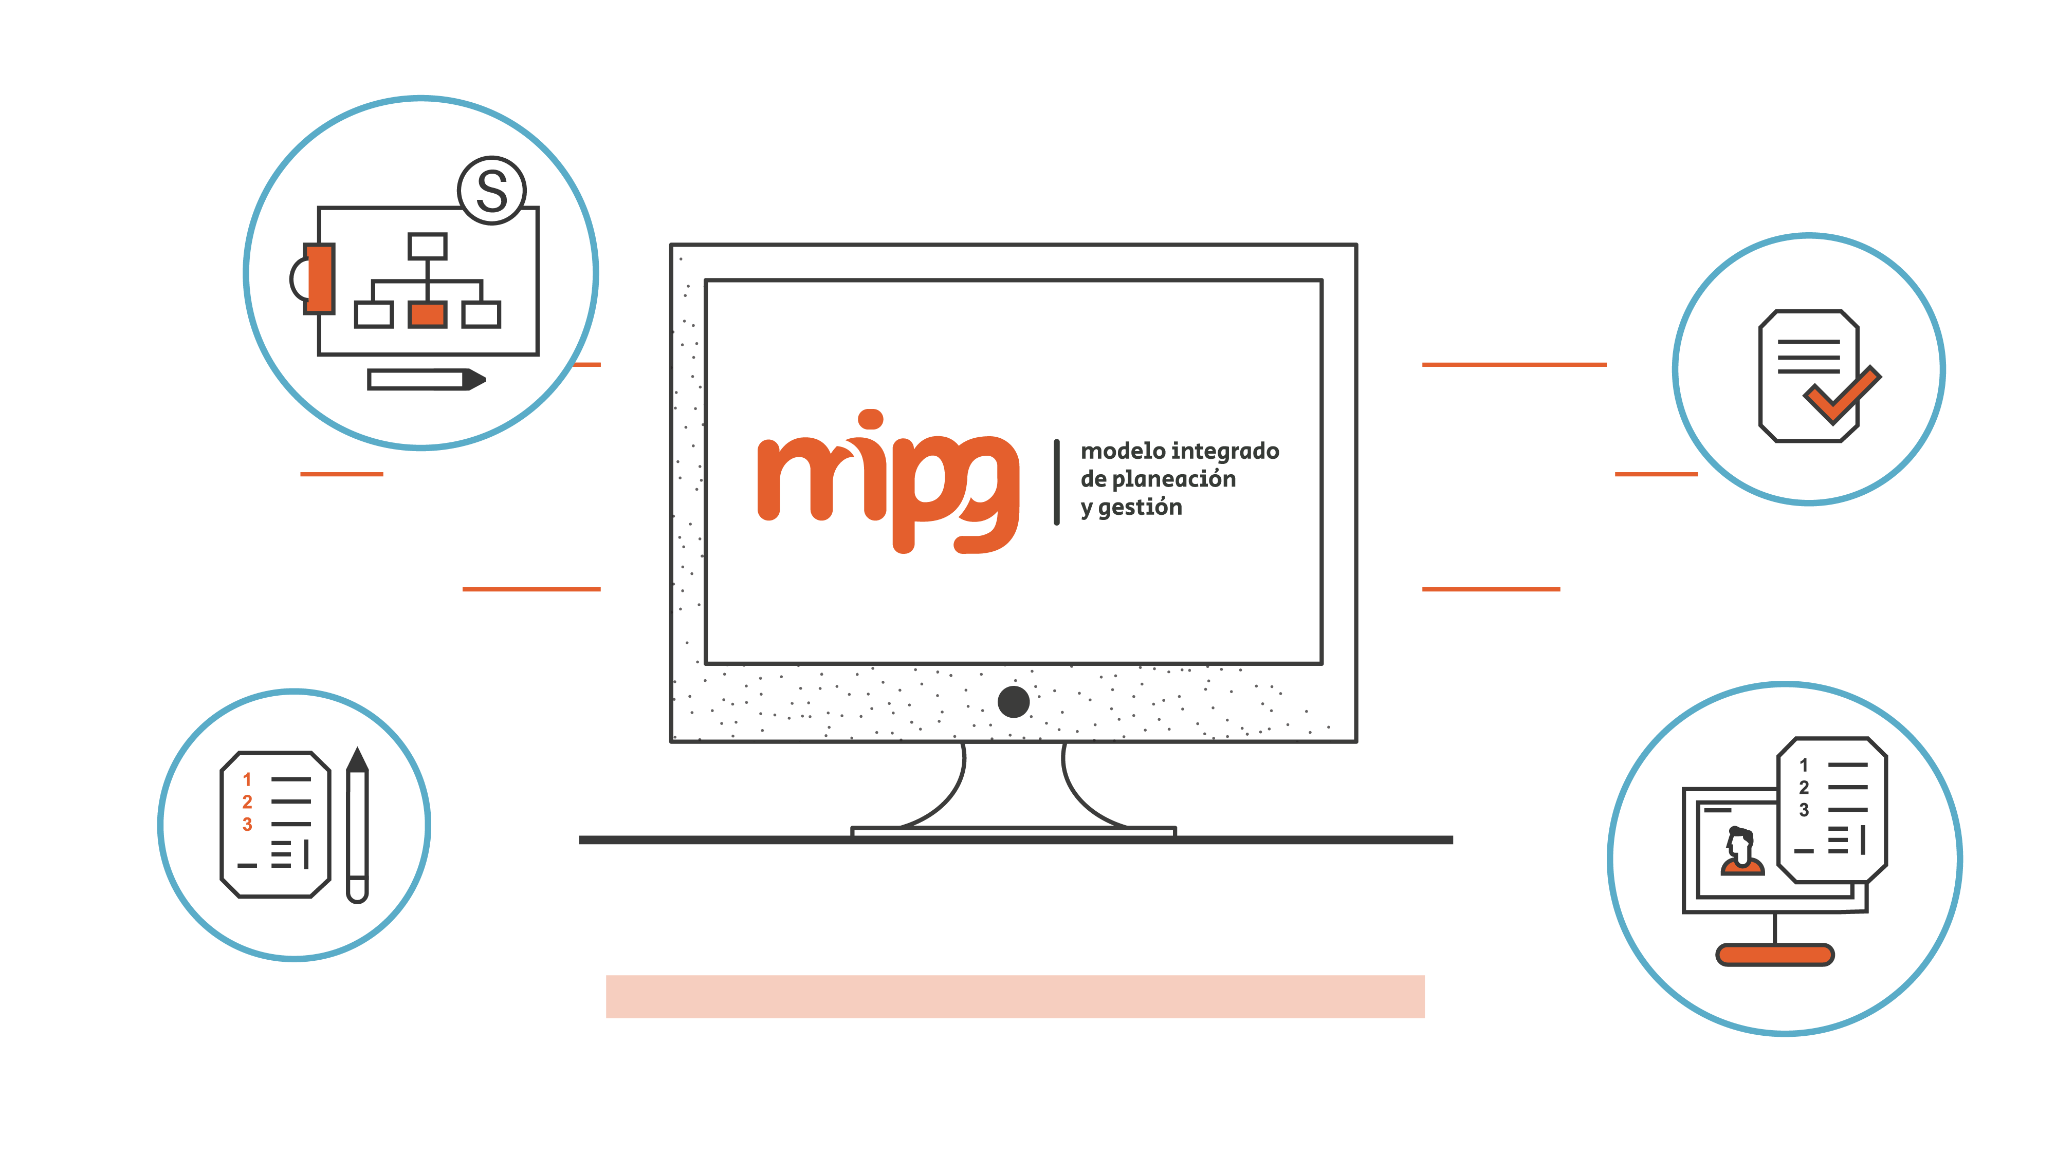


Conceptos Básicos
Auditoría Virtual
Auditoría Remota
Criterios de Auditoría
Aquella auditoría donde el objeto de auditoría es virtual o se encuentra en un entorno virtual, el cual emplea activos tecnológicos como la base de su operación e incluye por ejemplo a varias personas trabajando en la “nube” en desarrollo de un proyecto común.
Aquella que se efectúa sobre entornos físicos pero el auditor no se encuentra físicamente en el sitio o se encuentra a distancia, se denomina también auditoría en Remoto, Auditoría Remota o Auditoría a distancia.
Son los documentos, políticas, lineamientos y en general el marco normativo que debe cumplir cada uno de los procesos y que se emplean como marco de referencia para llevar a cabo la auditoría.
Compliance
Auditoría
Una actividad independiente y objetiva de aseguramiento y consultoría, concebida para agregar valor y mejorar las operaciones de la entidad.
Este concepto se mantiene tanto para auditorías presenciales, como auditoría en remoto.
Cumplimiento de toda normativa necesaria. Es todo un conjunto de procedimientos y políticas que garantizan la aplicación no solo de normas legales, sino también políticas éticas internas y con terceros.
https://www.compliance.com.co/necesita-empresa-compliance/

Slide 12

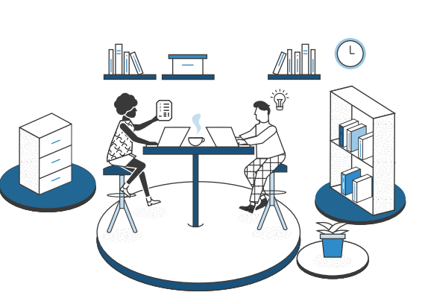
Conceptos Básicos
Auditoria Virtual
Auditoría Remota
Aplican criterios de auditoría.
Se concluye sobre la conformidad o cumplimiento.
Hacen uso de TIC (tecnología de la información y la comunicación).
Emplea activos tecnológicos como la base de su operación e incluye por ejemplo a varias personas trabajando en la “nube” en desarrollo de un proyecto común.
Aplican criterios de auditoría.
Se concluye sobre la conformidad o cumplimiento.
Hacen uso de TIC (tecnología de la información y la comunicación).
Se aplica sobre entornos físicos pero el auditor no se encuentra físicamente en el sitio o se encuentra a distancia.
Se trata de una opción de auditoría, cuando el equipo auditor no pueda estar completa o parcialmente en el sitio donde se llevan a cabo las actividades del proceso a auditar.

Slide 13

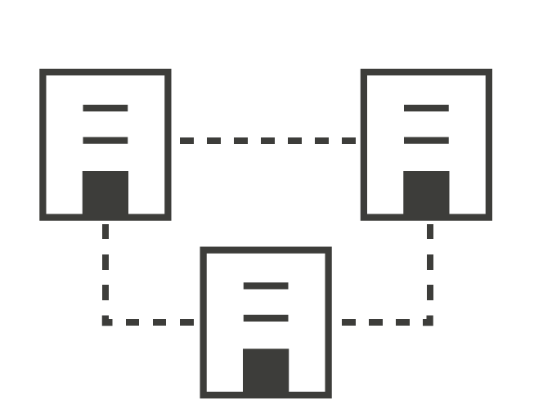

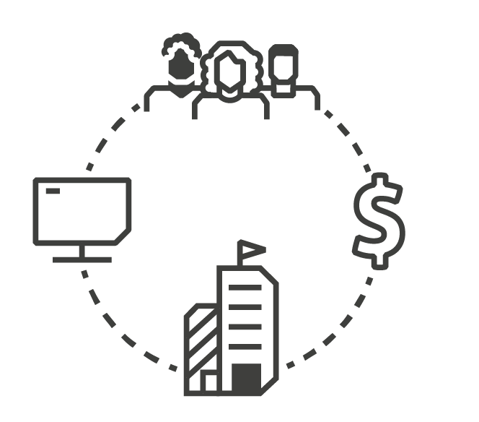
Factores de éxito de la Auditoría Remota
Preparación de Documentos: Asegurar que todos los documentos sean accesibles de forma remota y se puedan compartir en línea.
1
Herramientas TIC y buena conectividad: Asegurar que la red tenga suficiente ancho de banda para admitir varias personas conectadas, con el uso compartido de pantalla.
2
3
Seguridad y confidencialidad: Asegurar una red segura con un sistema VPN (Red Privada Virtual) que permita enviar y recibir datos.
Gestión del tiempo: La auditoría remota requiere una gestión del tiempo específica en comparación con la auditoría in situ, por lo que será necesario coordinar las agendas de los participantes.
4
Fuente: Bureau Veritas. Consultado en https://www.bureauveritascertification.com/co/project/auditoria-remota-calidad-riesgos/

Slide 14
03.
Propuesta Metodológica

Slide 15
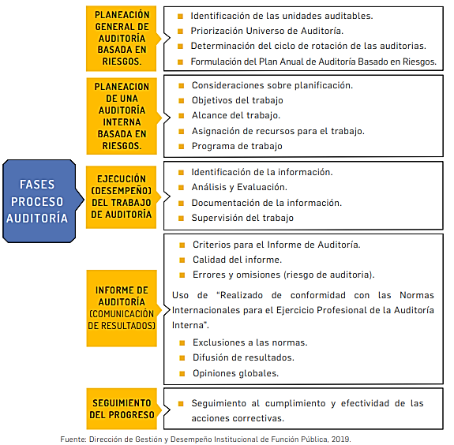

Fases Proceso Auditor
En general el proceso de auditoría sigue estos pasos, independientemente si la auditoría se lleva a cabo de manera presencial o remota.

Slide 16






2.1 Consideraciones sobre la planeación: Objetivo del proceso relacionado con la unidad auditable, los riesgos inherentes altos y extremos, analizar los controles y su efectividad frente a la gestión del riesgo.
2.2 Objetivo: Propósitos establecidos, lo que se busca lograr con la auditoría. Asociarlos o relacionarlos con las categorías de objetivos de la Entidad (estratégicos, de cumplimiento, operativos)
Fase 2
Planeación de cada Auditoría Interna basada en riesgos
2.3 Alcance: Establece el marco o límite de la auditoría, el periodo de tiempo en el que se debe realizar la auditoría, el periodo de tiempo que se va a evaluar o cubrir, los lugares de trabajo y componentes del área o proceso que se incluye.
Contempla de forma lógica y ordenada los procedimientos de auditoría que han de emplearse, el alcance que se les ha de dar y la forma en que se han de aplicar.
2.4 Asignación de recursos: Personal apropiado para el trabajo, teniendo en cuenta su disponibilidad, conocimientos, capacidades y experiencia, en especial cuando se trata de capacidades especializadas . Recursos financieros y equipos.
2.5 Programa: Debe basarse en los objetivos y el alcance, en los riesgos del área o proceso bajo revisión e incluye los planes de asignación de recursos (auditores) y describe las técnicas de muestreo y/o demás técnicas y metodologías para realizar el trabajo.

Slide 17
Fase Planeación – Auditoria Remota
Es importante que al analizar los riesgos del plan de auditoría y de cada auditoría específica, se tengan en cuenta limitaciones y oportunidades, así como la necesidad de combinar momentos de auditoría presencial y remota para el logro de los objetivos de la auditoría
Seleccionar las TIC pertinentes y cómo se utilizarán, por ejemplo uso de drones, cámaras digitales, teléfonos móviles, equipos de cómputo portátiles, almacenamiento de registros en nube, entre otros.
Importante
Realizar una prueba previa de las TIC seleccionadas para la auditoría, previo a la realización de la misma para confirmar que se dispone de una conexión estable y que el personal sabe cómo utilizar los recursos tecnológicos.
Las conclusiones, después del análisis de riesgos proporcionan la base para definir cuáles procesos serán auditados mediante TIC.

Slide 18

3.1 Reunión de inicio: Se lleva a cabo la reunión de apertura de la auditoría.
3.2 Solicitud de información: Los auditores internos deben identificar información suficiente, confiable, relevante y útil de manera tal que les permita alcanzar los objetivos del trabajo.
Fase 3
Ejecución de las Auditorías Internas
3.3 Análisis y evaluación: requiere que los auditores internos analicen profundamente la información obtenida durante el proceso de auditoría antes de extraer las conclusiones.
Incluye pruebas, criterios, enfoque, procedimientos y la población, además de la metodología para obtener la muestra y el tamaño de esta.
En esta fase se desarrolla el plan de auditoria previamente aprobado, se ejecutan las actividades definidas para obtener y analizar toda la información del proceso que se audita y contar con evidencia suficiente, competente y relevante para emitir conclusiones.
3.4 Documentación de la información: Los papeles de trabajo son considerados como la herramienta que le permite al auditor contar con el soporte documental para cada proceso auditor, incluye planillas, listas de chequeo en las cuales se registran los datos y la información obtenida durante el proceso de auditoría, así como los resultados y las pruebas realizadas.
3.5 Desarrollo de observaciones: Denominados Hallazgos

Slide 19
Fase Ejecución - Auditoria Remota
Cuando se lleva a cabo la reunión de inicio de la auditoría, se hace esencial incluir una explicación amplia sobre el objetivo y alcance, dando tiempo suficiente para explicar el enfoque de auditoría a los participantes, en especial para las actividades se harán de manera remota.
Importante
Si el auditor tiene la intención de hacer copias de pantalla o de otro tipo de documentos, debería consultarlo y pedir permiso, o bien en la reunión de apertura o mientras está utilizando las TIC..
Al realizar las entrevistas en remoto, el auditor tendrá que verificar las declaraciones hechas con otras evidencias, esto será solicitado y analizado por parte el auditor. Si dichas evidencias se envían por email o mensajería instantánea, el equipo auditor debería asegurar que se mantienen y cumplen los requisitos de confidencialidad requeridos para esos documentos.

Slide 20




4.1 Criterios para el informe de auditoría: Se plantea un esquema de informe ejecutivo e informe detallado. .
4.2 Calidad del informe: Las comunicaciones deben ser precisas, objetivas, claras, concisas,
constructivas, completas y oportunas.
Fase 4
Comunicación de Resultados
4.3 Declarar que los trabajos son realizados de conformidad con las normas internacionales para el ejercicio profesional de la auditoría interna
En esta fase se presentan los resultados de la auditoría y se suscriben los planes de acción o mejoramiento.
4.4 Difusión del informe de auditoría: El Jefe de Control Interno) debe comunicar los resultados a las partes apropiadas
4.5 Declarar que los trabajos son realizados de conformidad con las normas internacionales para el ejercicio profesional de la auditoría interna
4.6 Opiniones globales: Análisis de una serie de informes de auditoría realizados en un periodo de tiempo:

Slide 21
Fase Comunicación de Resultados - Auditoria Remota
El informe de auditoría debería indicar claramente la extensión de las TIC utilizadas, así como la eficacia de su uso para la consecución de los objetivos de auditoría.
Importante
Así mismo, el informe debería incluir los procesos que no pudieron auditarse y deben ser auditados de manera presencial. Esta información es importante para las auditorías posteriores.
El equipo auditor debería proporcionar su percepción sobre el uso dado de las TIC al responsable del plan anual de auditoría. El responsable del plan de auditoría debería hacer uso de esa percepción del equipo auditor para actualizar el análisis de riesgos previamente realizado.

Slide 22
Formas de interacción auditorías presenciales VS auditorías remotas
Alcance de la interacción entre el auditor y el auditado | Ubicación del auditor
 | En sitio | Remota
Interacción humana | Realización de entrevistas Diligenciar listas de chequeo y cuestionarios con participación del auditado Realizar revisión documental con la participación del auditado Muestreo | Por medios de comunicación interactivos: Realización de entrevistas; Observación de trabajos realizados con una persona que actúa como guía y también se encuentra remoto; Diligenciar listas de chequeo y cuestionarios Realizar revisión documental con la participación del auditado en línea.
No interacción humana | Realizar revisión documental (Ej. Registros, análisis de datos). Observación de trabajos realizados Realización de visita en sitio Diligenciamiento de listas de chequeo Muestreo (ej. Productos) | Realizar revisión documental (Ej. Registros, análisis de datos). Observación de trabajo por medios tecnológicos remotos, considerando los requisitos sociales, legales y regulatorios. Análisis de datos
Las actividades de auditoría en sitio son realizadas en la ubicación del auditado. Las actividades de auditoría remota son realizadas en cualquier lugar distinto a la ubicación del auditado, sin importar la distancia. Las actividades interactivas de auditoría involucran la interacción entre el personal del auditado y el equipo auditor. Las actividades no interactivas de auditoría no involucran interacción entre personas representantes del auditado, pero si implican interacción con equipos, instalaciones y documentación.
Fuente: Organización Internacional de Normalización (ISO), norma ISO 19011:2018, p. 56

Slide 23

Limitaciones de la Auditoría Remota
Posibilidad de alteración de la información: El auditado puede pretender alterar imágenes en tiempo real por videos o imágenes en tiempo pasado
1
Perder el control de la auditoría: Cuando el auditor no es quién decide qué observa y por cuáles sitios quiere hacer el recorrido, podría acceder a imágenes no pertinenteso el auditado podría seleccionar qué mostrar.
2
3
Fallas Conectividad: El éxito de la auditoría depende fundamentalmente de la conectividad, requerimos una conexión a internet estable
4
Pérdida Información de la comunicación no verbal del auditado: Esto limita información que puede recibir el auditor
Fuente: Guía de auditorías en remoto - G-ENAC-23 Rev. 1 Mayo 2020

Slide 24
Análisis Riesgos de Auditoría
Si un informe de auditoría contiene un error u omisión significativo, el jefe de la Oficina de Control Interno, o quien haga sus veces, debe corregir el informe y comunicar la información corregida a todas las partes que recibieron la comunicación original. Este tipo de casos se conoce técnicamente como riesgo de auditoría y está definido como la posibilidad de que la auditoría interna opine erradamente. Se deben considerar:
1
Riesgo Inherente
Este tipo de riesgo tiene ver exclusivamente con la actividad económica o misionalidad de la entidad, naturaleza de volumen tanto de transacciones como de productos y/o servicios, además tiene relevancia la parte gerencial y la calidad de recurso humano con que cuenta la entidad.
Tipo de organización Tamaño de la organización Resistencia a la auditoría Cultura organizacional Estilo de gerencia Estilo de comunicación
NOTA: Sobre este tipo de riesgos el auditor no puede influir, lo importante es su conocimiento y valoración.
Fuente: Tomado de: https://www.gerencie.com/tipos-de-riesgos-de-auditoria.html
http://www.oas.org/juridico/PDFs/mesicic4_ven_ries_aud_2014.pdf

Slide 25
Análisis Riesgos de Auditoría
2
Riesgo de Control
Influye de manera muy importante los sistemas de control interno que estén implementados y que en circunstancias lleguen a ser insuficientes o inadecuados para la aplicación y detección oportuna de irregularidades.
Mecanismos de control financiero Mecanismos de control de gestión u operacional Información y comunicación Ambiente de control Supervisión Mecanismos de evaluación de riesgos
NOTA: Sobre este tipo de riesgos el auditor no puede influir, lo importante es su conocimiento y valoración.
Fuente: Tomado de: https://www.gerencie.com/tipos-de-riesgos-de-auditoria.html
http://www.oas.org/juridico/PDFs/mesicic4_ven_ries_aud_2014.pdf

Slide 26
Análisis Riesgos de Auditoría
3
Riesgo de Detección
Este tipo de riesgo está directamente relacionado con los procedimientos de auditoría, por lo que se trata de la no detección de la existencia de errores en el proceso realizado. La responsabilidad de llevar a cabo una auditoria con procedimientos adecuados es total responsabilidad del grupo auditor, es tan importante este riesgo que bien trabajado contribuye a debilitar el riesgo de control y el riesgo inherente de la entidad.
Experticia del auditor Claridad de los objetivos y alcance Aptitud y actitud del equipo multidisciplinario Planificación y administración de los recursos. Conocimiento previo de la unidad a ser auditada Conocimiento técnicas de auditoría Comprensión de la metodología
Fuente: Tomado de: https://www.gerencie.com/tipos-de-riesgos-de-auditoria.html
http://www.oas.org/juridico/PDFs/mesicic4_ven_ries_aud_2014.pdf

Slide 27


Análisis para el riesgo inherente y riesgo de control
Entre más baja sea la confianza en el SCI, el auditor deberá considerar pruebas de mayor profundidad o bien muestras más amplias que le permitan disminuir el riesgo de detección.
Evaluar el riesgo de control
Efectuar pruebas de procedimiento
Evaluar el riesgo de control
Comprender la estructura del Sistema Control Interno
Decisión de confiar en los controles
Construir pruebas
Efectuar pruebas
Fuente: Materialidad y Riesgo de Auditoría. Instituto de Contabilidad y Auditoría de Cuentas. Ministerio de Economía y de Hacienda de España. Francisco Javier Martínez. 2011 Tomado de: http://www.icac.meh.es/Documentos/PUBLICACIONES/89.pdf

Slide 28
Análisis para el riesgo inherente y riesgo de control
Riesgo específico del Sector
Riesgo inherente
Controles Internos
Riesgo específico de la entidad
Riesgo de control
Complejidad
Estrategia de Auditoría
Fuente: Materialidad y Riesgo de Auditoría. Instituto de Contabilidad y Auditoría de Cuentas. Ministerio de Economía y de Hacienda de España. Francisco Javier Martínez. 2011 Tomado de: http://www.icac.meh.es/Documentos/PUBLICACIONES/89.pdf

Slide 29
Factores de Riesgo por uso de TIC
Tecnología de información y comunicación (TIC) | Posible Utilización | Factores de riesgo
Video llamada (ej: Skype, WebEx, Zoom, Meet, Teams) | Realizar entrevistas y recorridos por el sitio | Infracciones a la confidencialidad y seguridad, verificación de la identidad de la persona, Baja calidad en la comunicación, La posibilidad de observar a la entidad de un modo más autónomo y libre es menor, dado que el auditor no controla la cámara. La posibilidad de observar las reacciones del personal auditado puede no ser tan eficaz.
 | Revisión de documentos con la intervención del personal auditado | Infracciones a la confidencialidad y seguridad. Posibles dificultades para responder a consultas relativas a la documentación. Incremento de tiempo (posible necesidad de tiempo adicional). Posible manipulación de datos. Peor interacción con los auditados. Disminución de la calidad de la información recopilada.
Estudios, investigaciones, aplicaciones | Completar cuestionarios y listas de comprobación | Garantías de autenticidad de la información. Necesidad de desarrollo de cuestionarios y que el auditado los responda.
Revisión documentos (no en tiempo real) (ej. Revisión de documentación en web) | Revisar registros, procedimientos, diagramas de flujo, procedimientos, etc. | Seguridad y confidencialidad: Dificultad en la revisión documental por el proceso (ej.: el acceso remoto y navegación por la web de la entidad). Incremento de tiempo (proceso intensivo en tiempo). Posible manipulación de datos. Falta de interacción con los auditados que no permite aclaración de dudas.

Slide 30
Factores de Riesgo por uso de TIC
Tecnología de información y comunicación (TIC) | Posible Utilización | Factores de riesgo
Video ( en tiempo real) (ej.: drones, live stream) | Monitorizar trabajo remoto o de alto riesgo visita guiada al sitio posibilidad de ver procesos y operaciones de alto riesgo Presenciar procesos en funcionamiento. | Riesgos inherentes al uso y presencia del equipo necesario Ej.: Caída de drones, dificultad al utilizar equipos, climatología desfavorable.
Video (no en tiempo real) (ej.: Cámaras de vigilancia, grabaciones de video tomadas para la auditoria) | Monitorización de actividades que no se llevan a cabo durante la auditoria. Videos de procesos. Grabaciones de voz en Call Centers Seminarios de formación grabados. | Seguridad y confidencialidad Calidad de imagen Visión completa de la instalación, equipos y condiciones. Veracidad de los datos.
Fuente: Guía de auditorías en remoto - G-ENAC-23 Rev. 1 Mayo 2020)

Slide 31
Aspectos a tener en cuenta para análisis riesgos auditoría remota
Confidencialidad, seguridad de la información y protección de datos (CSPD) | Utilización de TIC
Asegurar un acuerdo entre el auditor y auditado sobre los aspectos relativos a CSPD | Hay una conexión online estable y de buena calidad.
 | Las TIC permiten acceder a información documentada relevante incluyendo software, bases de datos, registros, etc.
Documentar dichos acuerdos | Es posible realizar la verificación de identidad de las personas entrevistadas, preferentemente con imagen.
 | Si fuera relevante la observación de instalaciones, procesos, actividades, etc., se puede realizar mediante video o mediante el uso de drones.
Personal en la Entidad | Operaciones y actividades de la entidad
Es posible contactar y realizar entrevistas con personal relevante de la entidad. | Si la entidad o alguna de sus sedes no está en funcionamiento, debido a situaciones de contingencia, los procesos/actividades que se estén llevando a cabo remotamente son representativos y permite el cumplimiento de los objetivos de la auditoría.

Slide 32
Aspectos a tener en cuenta para análisis riesgos auditoría remota
Confidencialidad, seguridad de la información y protección de datos (CSPD) | Utilización de TIC
Complejidad de la entidad y tipo de auditoría | Conclusiones sobre la viabilidad
En caso de organizaciones, procesos, productos o servicios complejos y donde los objetivos de la auditoría requieran una auditoría amplia y un muestreo de mayor tamaño, se debería realizar un análisis detallado de la viabilidad de realizar auditorías en remoto que evalúen completamente a la entidad conforme a todos los requisitos necesarios. | Si se pueden lograr los objetivos de la auditoria en remoto – Proceder a realizar la auditoria en remoto.
 | Si se pueden lograr los objetivos parcialmente mediante la auditoria en remoto – Se puede hacer parcialmente la auditoría en remoto y complementarla posteriormente con una visita in situ.
 | Validar el análisis de riesgos con el responsable del Plan anual de auditoria
Fuente: Guía de auditorías en remoto - G-ENAC-23 Rev. 1 Mayo 2020)

Slide 33
03.
Panel Preguntas

Slide 34


